Slide 1


Chào mừng
Em là: Trần Đăng Gia Nghĩa
WELCOME
Em hiện tại đang 13 tuổi
Em thích : Lạp trình, chơi bóng bàn

Slide 2


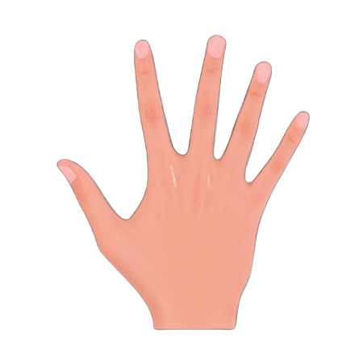




WELCOME
Giới thiệu sản phẩm
Danh sách hôm nay:
Chào mừng
Em là: Trần Đăng Gia Nghĩa
Em hiện tại đang 13 tuổi
Em thích : Lập trình, chơi bóng bàn

Slide 3
Giới thiệu sản phẩm
Danh sách hôm nay:
Danh sách hôm nay:
Chào mừng
Em là: Trần Đăng Gia Nghĩa
Em hiện tại đang 13 tuổi
Em thích : Lập trình, chơi bóng bàn

Slide 4
Kế hoạch
Danh sách hôm nay:
Danh sách hôm nay:
Chào mừng
Em là: Trần Đăng Gia Nghĩa
Em hiện tại đang 13 tuổi
Em thích : Lập trình, chơi bóng bàn

Slide 5
Danh sách hôm nay:
Demo
Danh sách hôm nay:
Chào mừng
Em là: Trần Đăng Gia Nghĩa
Em hiện tại đang 13 tuổi
Em thích : Lập trình, chơi bóng bàn

Slide 6
Danh sách hôm nay:
Danh sách hôm nay:
Điểm mạnh, yếu
Chào mừng
Em là: Trần Đăng Gia Nghĩa
Em hiện tại đang 13 tuổi
Em thích : Lập trình, chơi bóng bàn

Slide 7
Danh sách hôm nay:
Kế hoạch nâng cấp
Danh sách hôm nay:

Slide 8

Danh sách hôm nay:
Danh sách hôm nay:
5
4
Phần chính
Của bài thuyết trình
3
2
1

Slide 9
Danh sách hôm nay:
Danh sách hôm nay:
5
Giới Thiệu sản phẩm
Ý tưởng
Đặc điểm đặc biệt
Hướng dẫn sử dụng
4
Phần chính
3
Của bài thuyết trình
2
1

Slide 10
Danh sách hôm nay:
Danh sách hôm nay:
5
Kế hoạch
Tuần:
1,2,3:Thiết kế
4: Code và Slide
5:Chuẩn bị thuyết trình,
kiểm tra sản phẩm
4
Phần chính
3
Của bài thuyết trình
2
1

Slide 11
Danh sách hôm nay:
Danh sách hôm nay:
5
Demo
4
Start
3
2
1

Slide 12
Danh sách hôm nay:
Danh sách hôm nay:
5
Giới Thiệu sản phẩm
:Điểm yếu
Chưa nghe đc nhạc-
Điểm mạnh:
-Màn hình đẹp
-Nổi bật
4
3
2
1

Slide 13
5
Kế hoạch trong tương lai
Nghe đc nhạc
Thêm tính năng
Cải thiện menu
4
3
2
1

Slide 14
5
4
Cảm Ơn và Tạm Biệt
3
2
1

